Slide 1

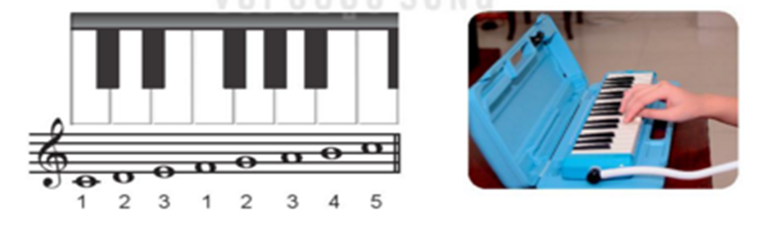
Thứ Ba, ngày 23 tháng 12 năm 2025
- Nhạc cụ giai điệu: Recorder
- Vận dụng – sáng tạo

Slide 2
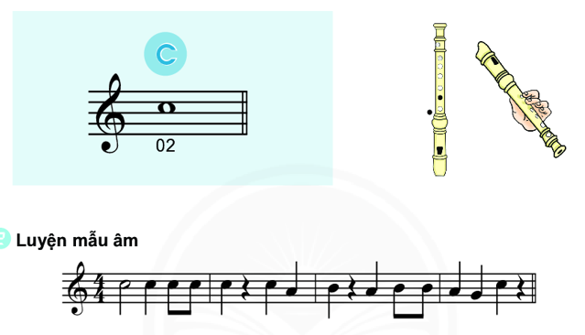
I. NHẠC CỤ: SÁO RECORDER
1. Nốt Đô 2
- Tay trái: Ngón cái bấm lỗ 0, ngón giữa bấm lỗ 2
BÀI 2

Slide 3
C1
0 123 4567
C2
0 2
D1
0 123 456
D2
2
E1
0 123 45
F1
0 123 4
G1
0 123
A1
0 12
B1
0 1

Slide 4
C1
0 123 4567
C2
0 2
D1
0 123 456
D2
2
E1
0 123 45
E2
½ 0 123 45
F1
0 123 4
F2
½ 0 123 4
G1
0 123
G2
½ 0 123
A1
0 12
A2
½ 0 12
B1
0 1
B2
½ 0 12 45
C3
½ 0

Slide 5
2. Thực hành
la
la
la
đô
đô
son
đô
đô
đô
đô
đô
si
si
si
- Tay trái: Ngón cái bấm lỗ 0, ngón giữa bấm lỗ 2
II. VẬN DỤNG – SÁNG TẠO

Slide 6
III. HƯỚNG DẪN VỀ NHÀ TIẾT 17 – KIỂM TRA HỌC KÌ 1
1. Kiểm tra thế bấm 7 âm cơ bản từ thấp lên cao và từ cao xuống thấp trên sáo recorder
2. Kiểm tra thực hành: Bài thực hành trang 34 SGK Âm nhạc 6

Slide 7

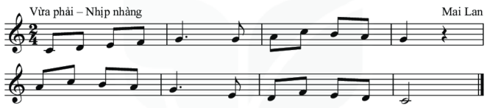
Bài đọc nhạc số 1

Slide 8
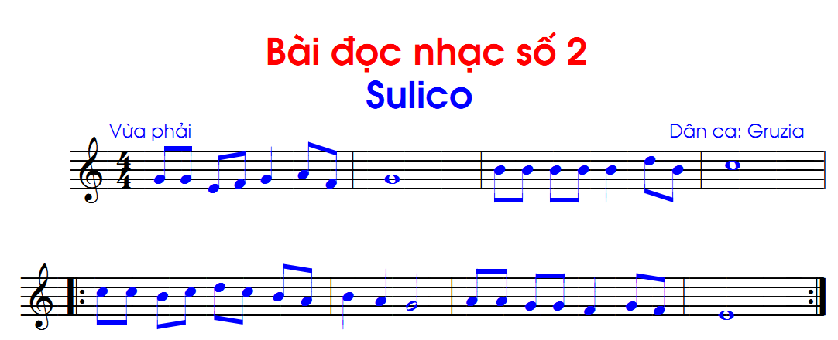

Slide 9
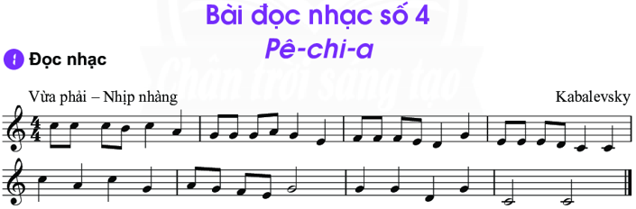

Slide 10
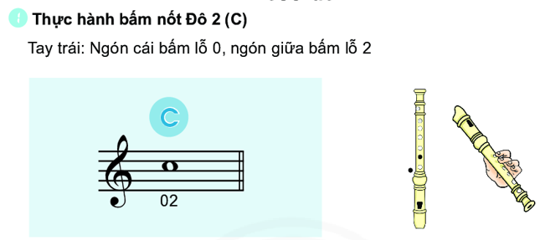

Slide 11
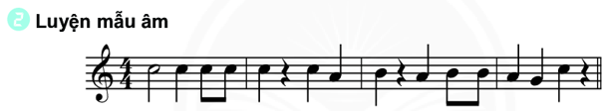

Slide 12
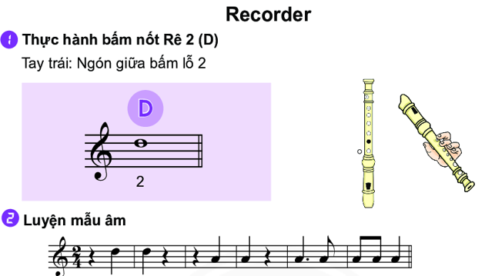

Slide 13
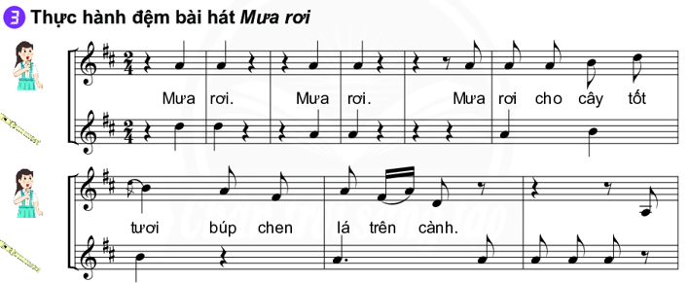

Slide 14
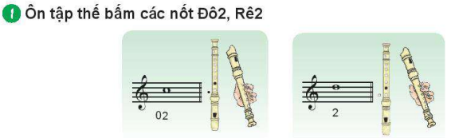
Lớp 7

Slide 15
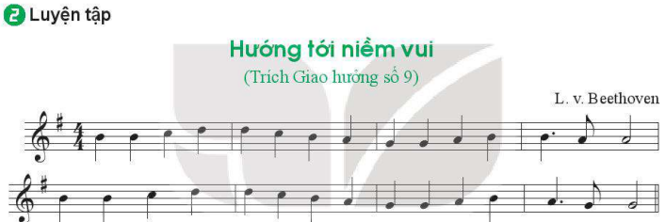

Slide 16
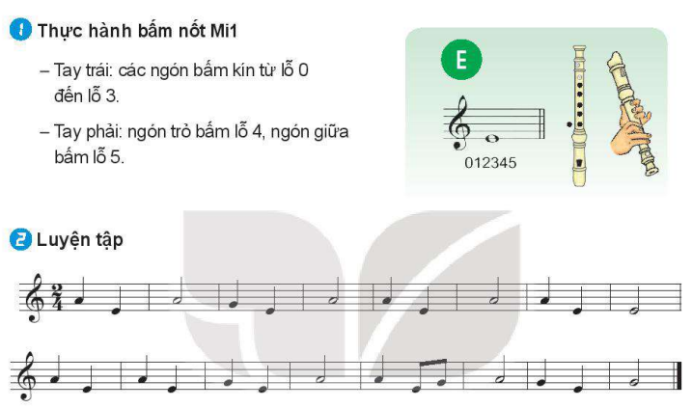

Slide 17
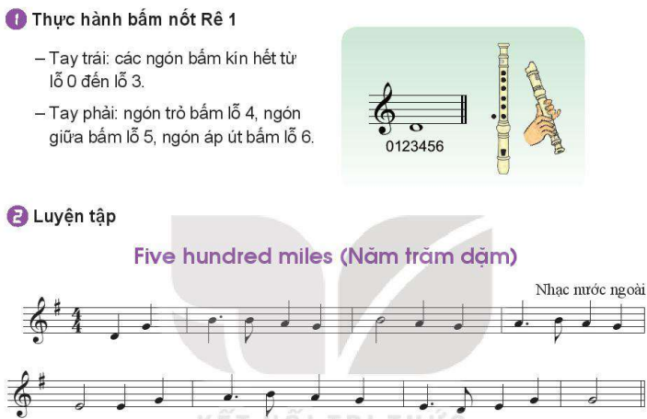

Slide 18
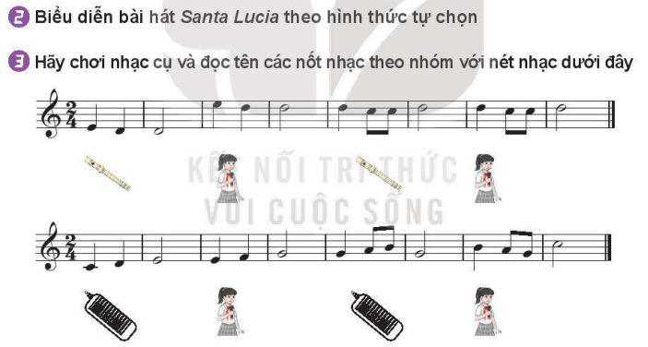

Slide 19
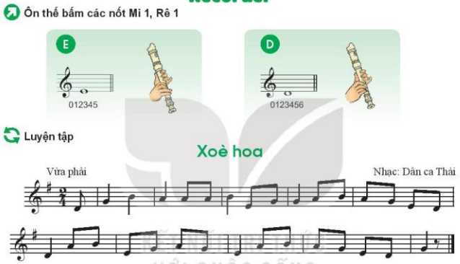
Lớp 8 – CĐ 2

Slide 20
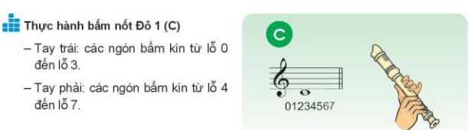
Lớp 8 – CĐ 3

Slide 21
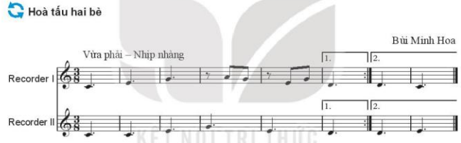
Lớp 8 – CĐ 3
Trang 32

Slide 22
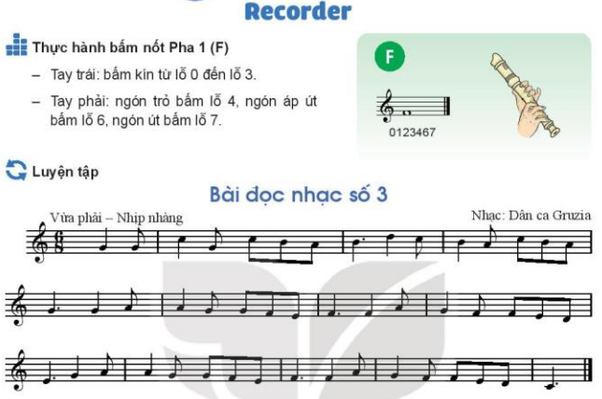
CĐ 6
Trang 47

Slide 23
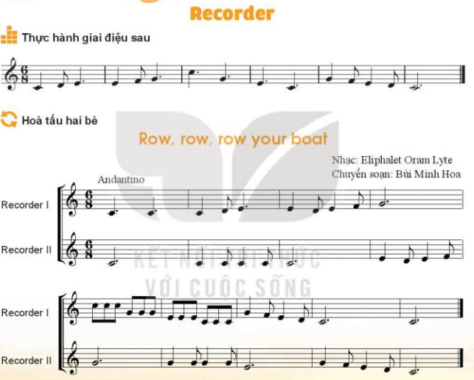
CĐ 8
Trang 64

Slide 24
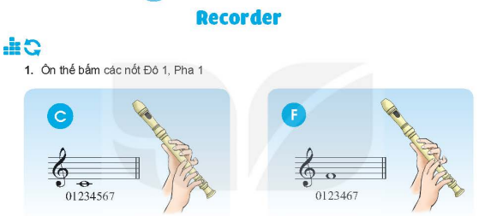
CĐ2 - LỚP 9
Trang 17

Slide 25
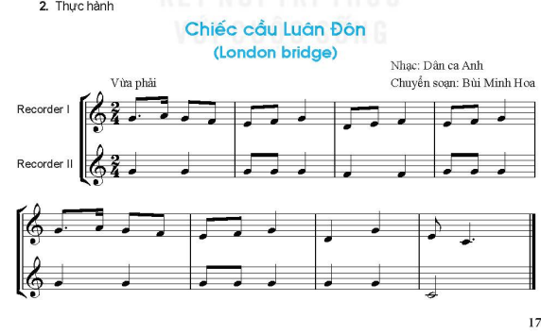

Slide 26
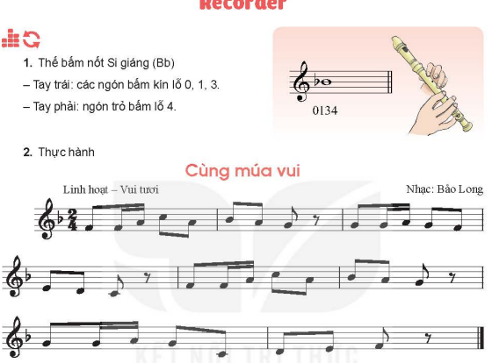
CĐ4 - LỚP 9
Trang 35

Slide 27
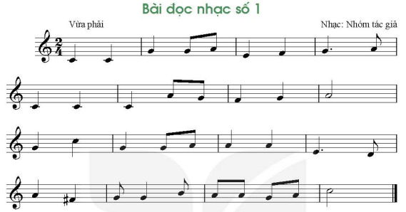

Slide 28
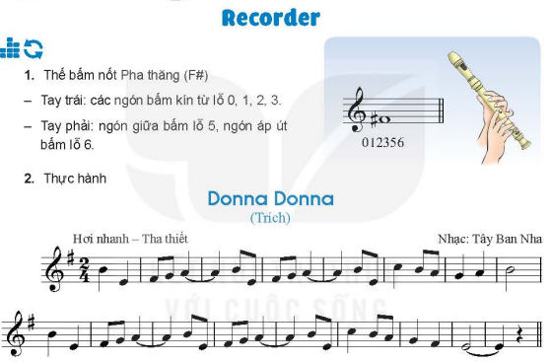
CĐ 6 - LỚP 9
Trang 47

Slide 29
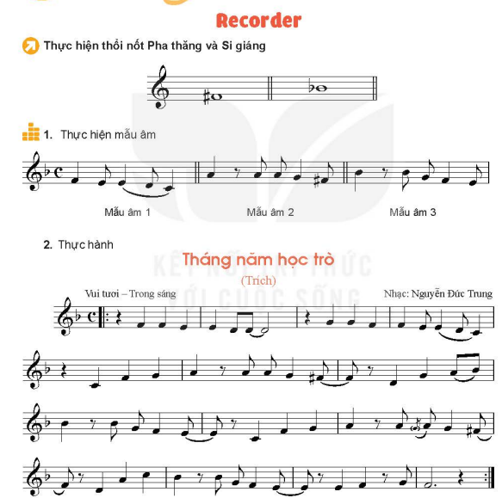
CĐ 8 - LỚP 9
Trang 63

Slide 30
II. Vận dụng – sáng tạo

